Slide 1
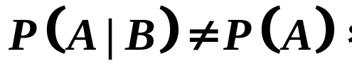
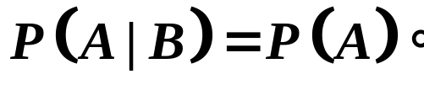
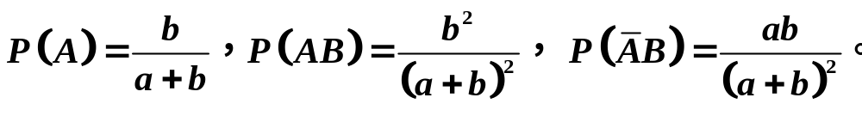
§1.5 事件的独立性与贝努利概型
事件的独立性
由前面知识知，一般地有 但也有例外。这就是在 A 与 B 发生不相互影响，就有
由此，引出了两事件的相互独立性。
我们先看一个例子。
例 袋中有 a 只黑球，b 只白球。每次从中取出一球，取后放回。令 A = “第一次取出白球”， B = “第二次取出白球”，则

Slide 2
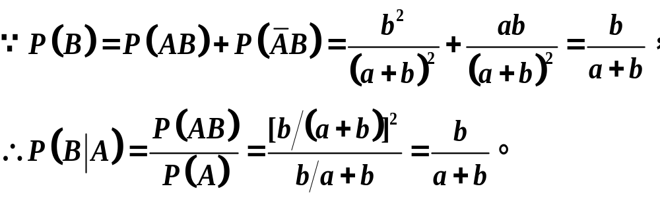
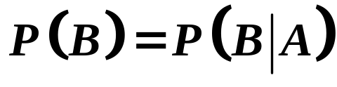
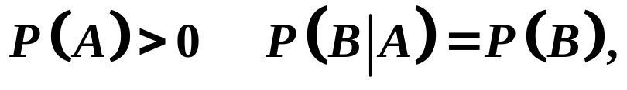
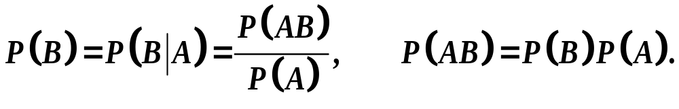
启发：由例 1可见， 。这表明，事件A 是否发生对事件 B 是否发生在概率上是没有影响的， 即事件 A 的发生与事件 B 的发生呈现出某种独立性。因为 且 故有
由此，我们引出事件独立性的概念：

Slide 3

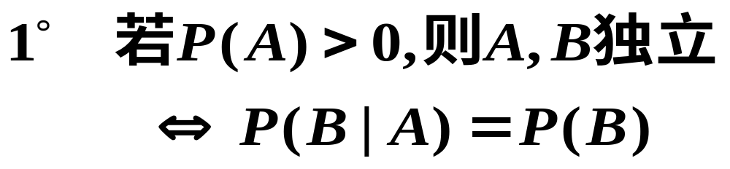
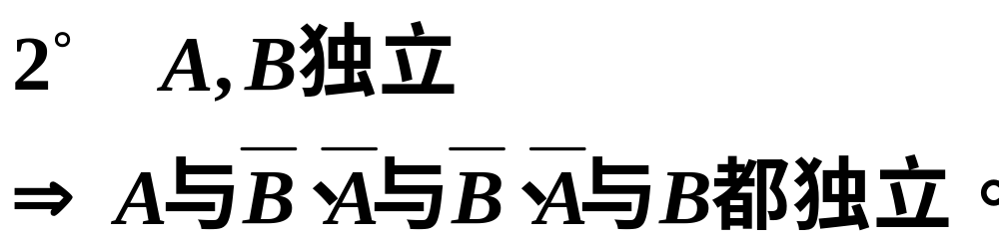
定义1.4 设A,B是随机试验E的两个事件，若
则称事件A，B 相互独立.
性质:

Slide 4

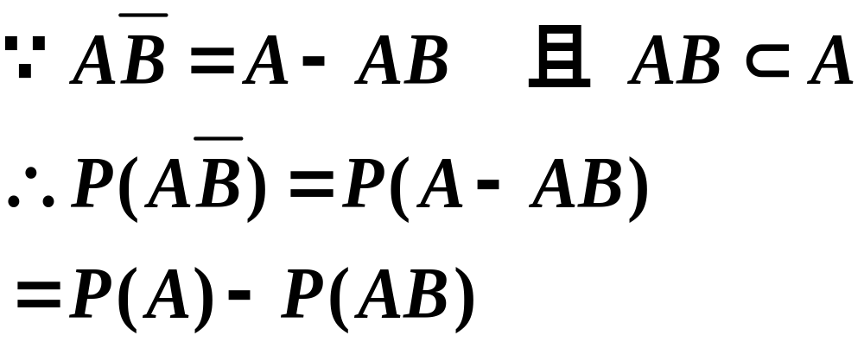
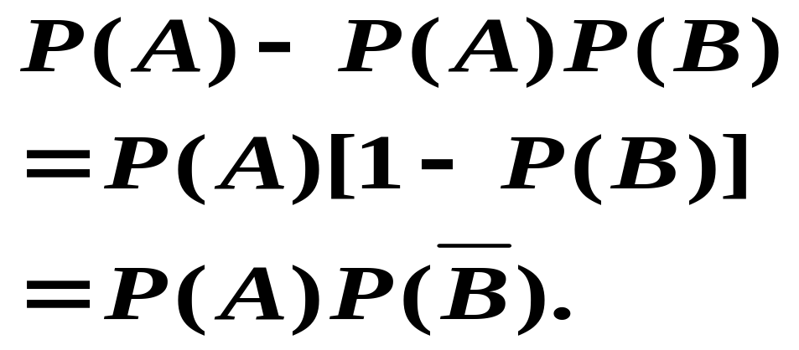
B
A
A,B独立

Slide 5
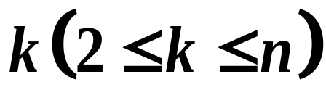
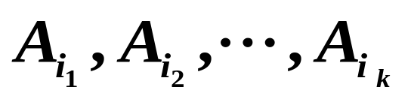
两两独立与相互独立
定义 设A₁，A₂，…，A_{n}(n>=2)是n个事件.
(1) 如果A_{i}，A_{j}是其中任意两个事件，(i≠j)满足P(A_{i}A_{j})= P(A_{i})P(A_{j}),则称这n个事件两两独立。
(2)若其中任意 个事件
满足
则称这 n 个事件相互独立。

Slide 6
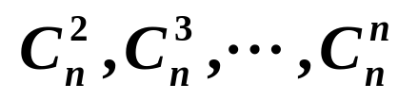
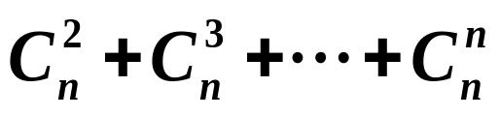
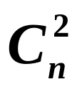
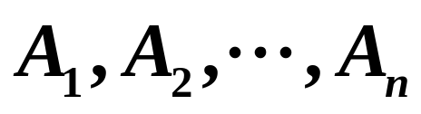

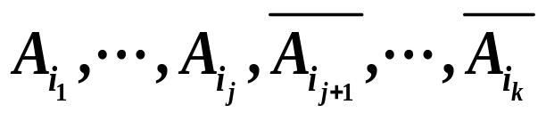
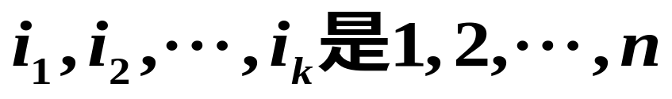
关于两两独立与相互独立的说明
1.在相互独立的条件中，第一、二行、…，最后分别有
个等式，因此共有 个等 式；而在两两独立的条件中共有 个等式。
2. 根据以上定义可以看到，若 n 个事件相互独立，则这 n 个事件必然两两独立。反之不然。
两两独立 相互独立
若 是 n 个相互独立的随机事件，则其中的任意 个事件
也相互独立。其中
的子排列。

Slide 7

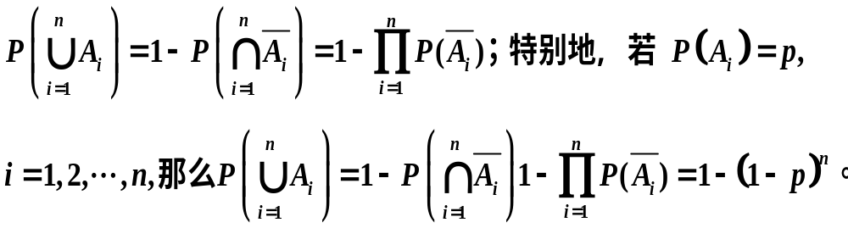
关于“多个相互独立的事件中至少有一个发生”
的概率的计算：若事件
相互独立，则
注意：在实际应用中，对于事件的独立性，我们往往而是根据实际意义而非定义来判断。

Slide 8
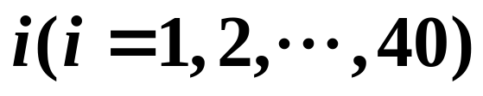
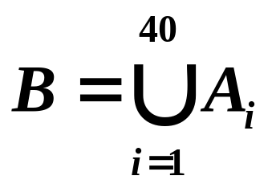
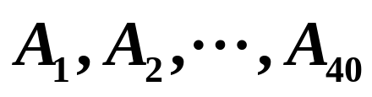
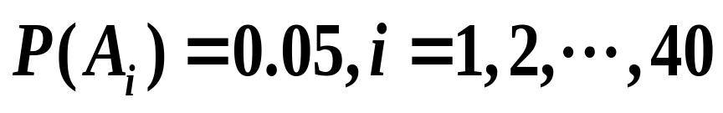
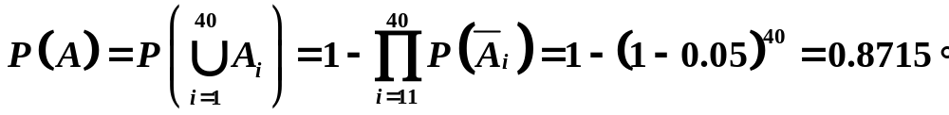
例1.22 敌机俯冲时，被一门高射机枪击中的概率为 0.05，现集中 40 门这样的高射机枪向敌机射击。求敌机被击中的概率。
解设事件 A_{i} 表“第 门高射机枪击中敌机”，B 表“敌机被击中”，则 ，由实际情况知 相互独立且 于是有所求概率为

Slide 9
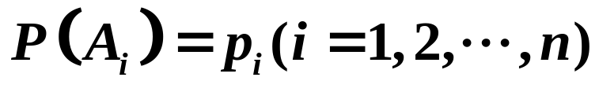

可靠性
一个系统由多个元件组成,系统能否正常工作依赖于每个元件正常工作的情况，系统能正常工作的概率称为它的可靠性。可靠性问题在航天航空、国防等领域内相当重要。下面，我们来看一下独立性在这一方面的应用。
在这里，我们总假定各元件能否正常工作相互独立。设一个系统由 n 个元件构成。事件 A_{i} 表示“第 i 个元件正常工作”且 则 相互独立。A 表“系统正常工作”。

Slide 10

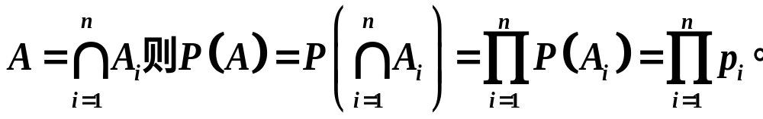

由元件构成的系统，其基本连接方式有两种：串联、并联。下面，我们看看这两种连接方式下系统的可靠性。
n
串联系统
此时

Slide 11

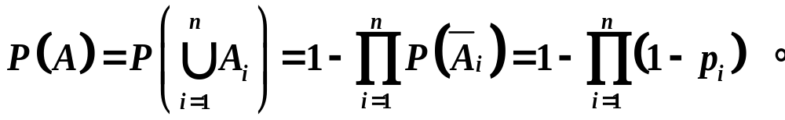

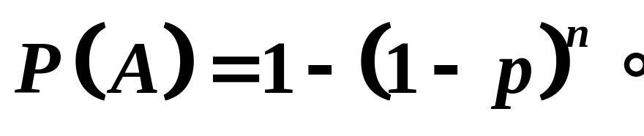
1
并联系统
2
n

Slide 12

例 设有电路如图，其中 1, 2, 3, 4 为4个开关。设各开关闭合与否相互独立，且每一个开关闭合的概率均为 p。求 L至 R 为通路的概率。
1
2
L
R
3
4
解 ： 设事件 A_{i}( i=1,2,3,4 ) 为“第 i 个开关闭合”, L 至 R 为通路这一事件可表示为：

Slide 13
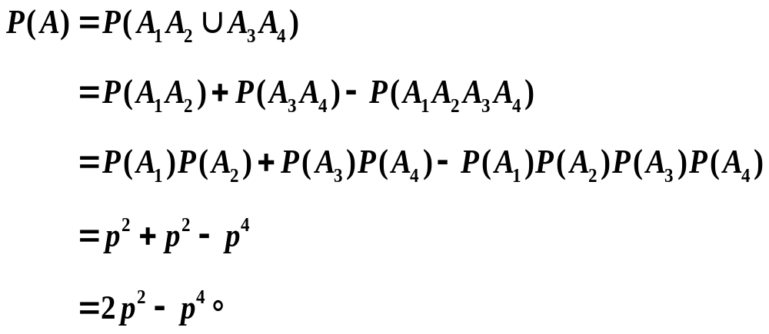
由和事件的加法公式及 A₁, A₂, A₃, A₄的相 互独立性，得到

Slide 14
例 设有由7个元件组成的电路如图，每一个元件正常工作的概率均为 p，且每个元件是否正常工作相互独立，求该电路系统的可靠性。
1
3
2
7
5
4
6
解 设B表示“系统正常工作”。

Slide 15
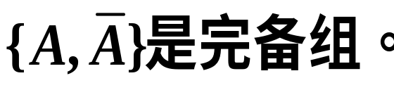

设A表示“第7号元件正常工作”,则
当A发生时，原系统转化为
1
3
2
5
4
6
当A发生条件下，系统的可靠性就是

Slide 16
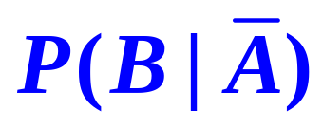
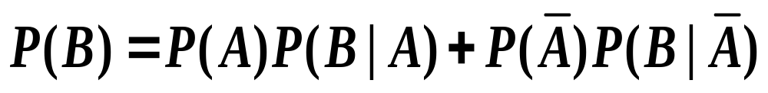
当A不正常工作时，原系统转化为
1
3
2
5
4
6
则A不发生，系统正常工作的概率：
利用全概率公式

Slide 17
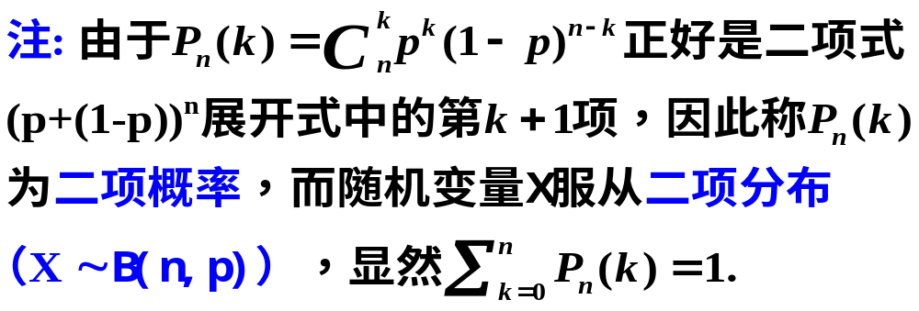
贝努利概型
将随机试验重复进行n次,若每次的结果互不影响(独立),每次试验结果只有两个:“成功”与“失败”，即A与A，且满足0<P(A)<1，这样的试验叫n重贝努利试验。
定理1.3 n重贝努利试验中,用X表示事件A发生的次数，那么

Slide 18
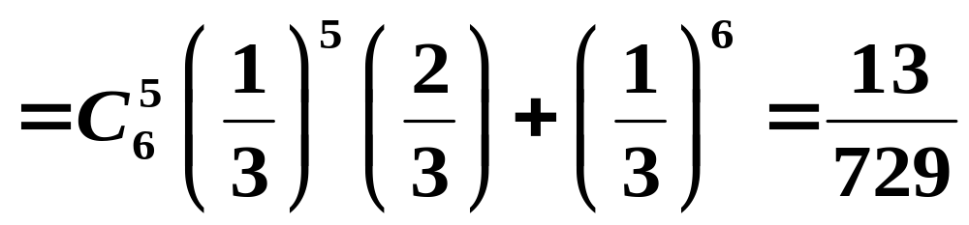
例1.25
从某大学到火车站途中有6个交通岗,假设在各个交通岗是否遇到红灯相互独立,并且遇到红灯的概率都是1/3.求汽车行驶途中至少遇到5次红灯的概率.
解:路口交通指示灯显示看作一次试验,试验结果只有“红”，“不红”两种结果。那么6个交通路口的指示灯灯显示就可以看作是6重贝努利试验。假设遇到红灯次数为X（X~B(6,1/3)),所求的概率为

Slide 19
二项分布的实际应用举例
保险公司预测在某个年龄段的投保人一年内死亡的概率是0.005 ，现在10000 人参加保险，问未来一年中死亡人数不超过60人的概率。
分析：一个人在未来一年只可能有两种结果：死，不死。这可以看作是贝努利试验，10000参加保险的人死活情况就可以看作是10000重贝努利试验，设X表示死亡人数，则X~B(10000,0.005).所求概率为P(X<=60).

Slide 20
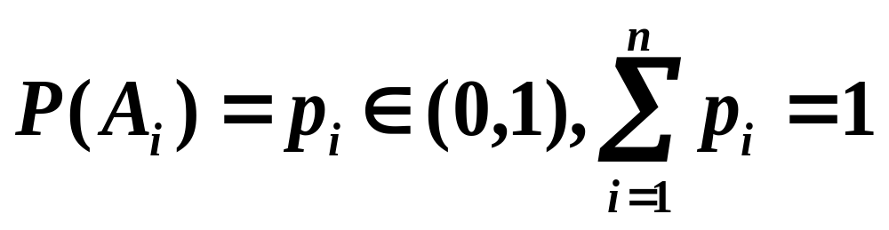
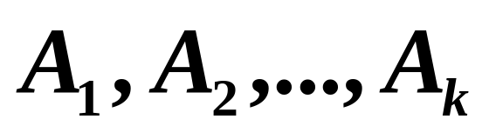
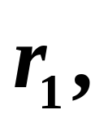
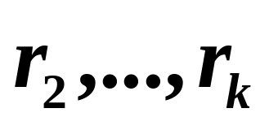
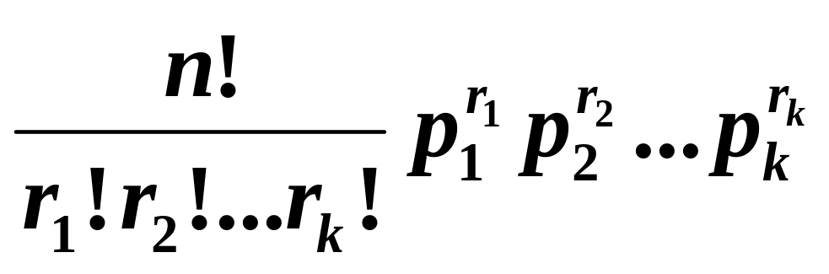
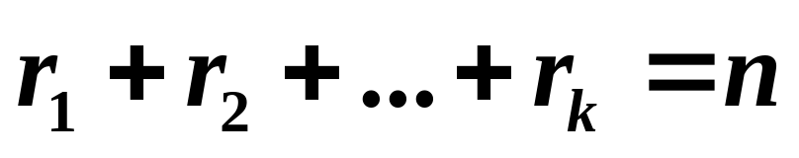
定理1.4 多项概率公式
n 重独立试验中,每次试验可能的结果是
且
则
在n 次试验中各发生
次的概率为
其中

